Slide 1
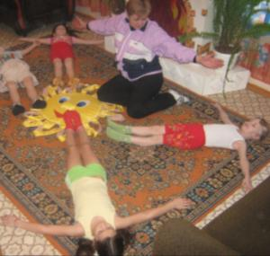

Использование нетрадиционныхметодик по физическому воспитанию детей в ДОУ
Из опыта работы
Детский сад № 18»

Slide 2
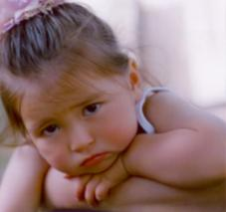
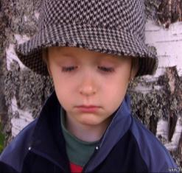
Причины прогрессирующего ухудшения здоровья детей.
снижение двигательной активности.
информационные и нейропсихические перегрузки
Несбалан-сированное питание
плохая экология

Slide 3
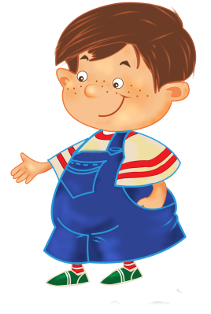
Новые технологии воспитания оздоровления детей, способствующие максимальной активности всех сенсорных каналов восприятия (зрение, слух, осязание, обоняние) и переработки информации
литеротерапия
сказкотерапия
Хромотерапия
Стоун-терапия

Slide 4
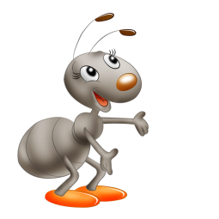
Эффективность внедрения данных технологий
удовлетворить естественную биологическую потребность ребенка в движении
создать оптимальные условия для разностороннего развития детей: активизации мыслительной деятельности, поиска адекватных форм поведения, формирования положительных эмоциональных и нравственно-волевых проявлений детей
обеспечить развитие и тренировку всех систем и функций организма ребенка через специально организованную для данного возраста двигательную активность и физические нагрузки
стимулировать функциональные возможности каждого ребенка и активизировать детскую самостоятельность
сформировать навыки в разных видах движений
способствовать развитию двигательных качеств и способностей ребенка

Slide 5
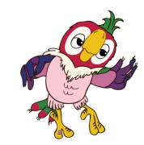
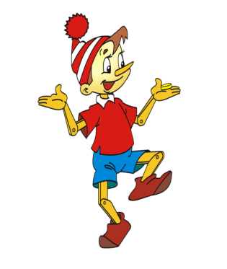
«Сказка – ложь, да в ней намек, детям в садике урок»!
Сказкотерапия – это эклический метод развития личности:
он объединяет различные формы и приёмы развития, обучения в единую «сказочную» форму .

Slide 6
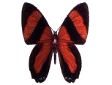

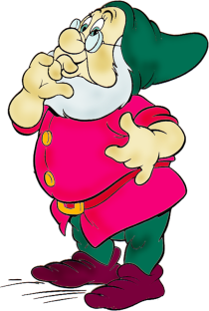
Результаты сказкотерапии:
1. активизирует понимание и работу на уровне интуиции, архетипов (формы поведения, режим функционирования душевных сил, похожие на инстинкты, смысл и значение которых выражается в реальных образах и действиях), первого впечатления;
2.сказка несёт свободу;
3.В форме дидактических сказок «подаются» учебные задания которые соответствует его внутреннему строю и помогает использовать силу Волшебного Источника творчества.
4 . Снятие психо - эмоционального напряжения.
5. Повышение (понижение) самооценки, развитие самоуважения, решение частных проблем ( страхи, тревожность, агрессивность, гиперактивность.)
6 развивается речь детей;
7.развивается эмоциональная и моторная адекватность;
8.развиваются коммуникативные навыки;
9.развивается пространственная ориентация;;
10 развивать произвольное внимание;
11.совершенствовать коммуникативные навыки и культуру.

Slide 7
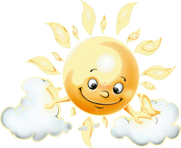
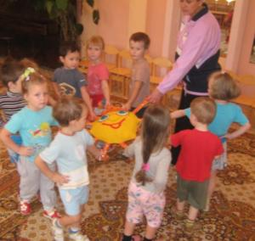
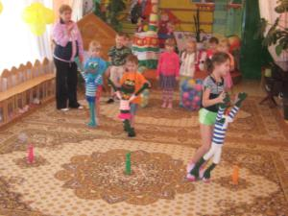
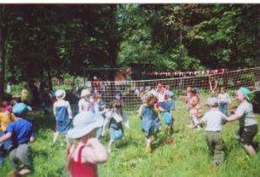
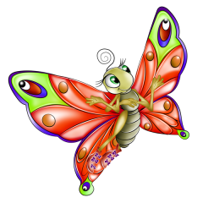
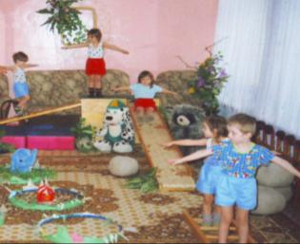
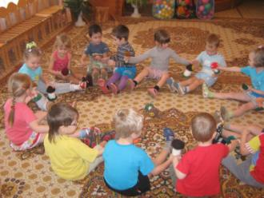
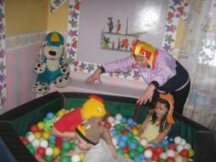

Slide 8
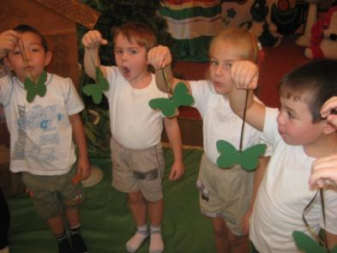
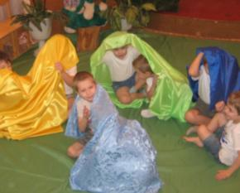
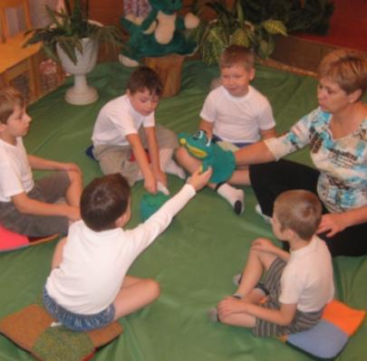
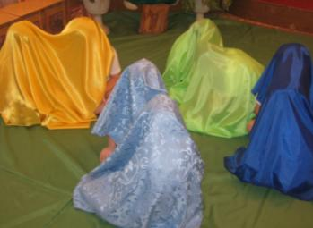
Сказка «Дело было на болоте….»

Slide 9
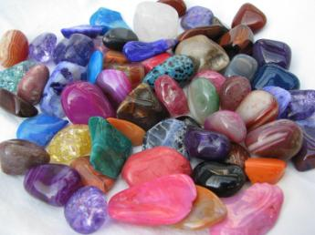
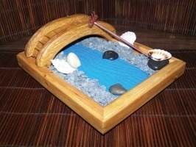
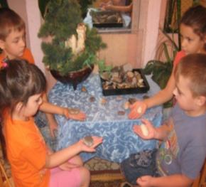
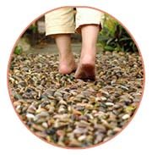
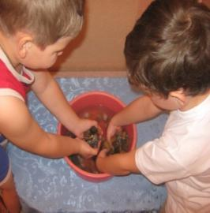
Литеротерапия – наука о правилах лечения камнями и минералами.
Уголки в интерьере
Различные виды массажа

Slide 10
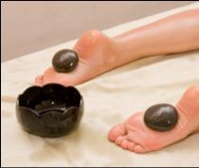
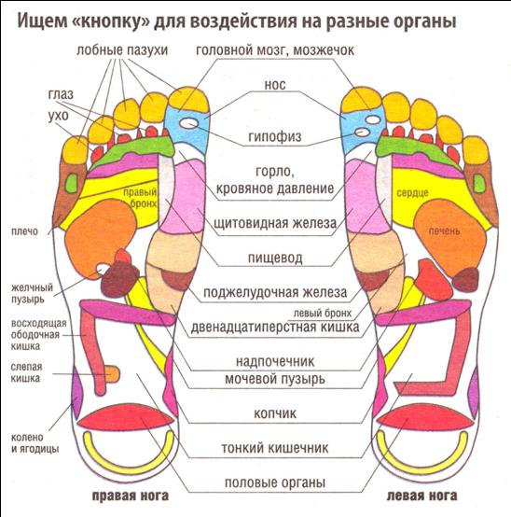
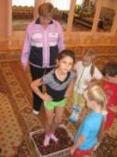
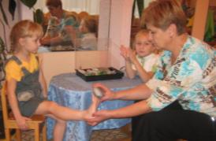
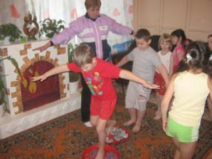
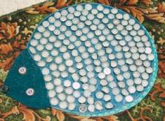

Slide 11
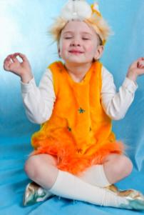
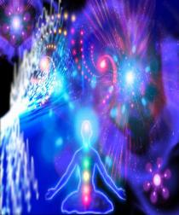
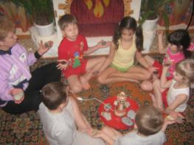
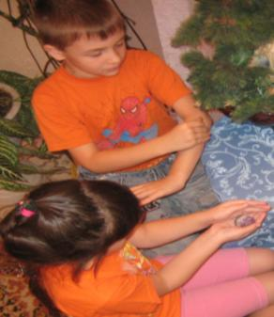
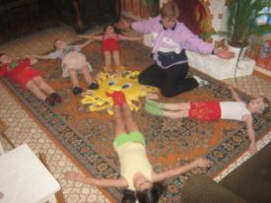
Медитация
— это проникновение внутрь себя с целью успокоиться, снять стресс.

Slide 12
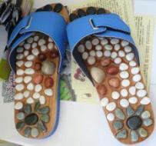
Стоун-терапия - это биоэнергетический массаж чувствительных зон и биологически активных точек.
1.Благотворно влияет на периферическую и центральную нервную систему:
• повышает иммунитет
• снижает подверженность стрессу
2.Снимает мышечную усталость и повышает мышечный тонус.
3.Усиливает обменные процессы в организме
4.Способствует выведению шлаков.
5.Обеспечивает здоровый сон.
6.Массажные тапочки оказывают общее расслабляющее действие на организм в целом.

Slide 13
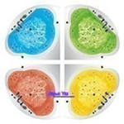
Хромотерапия
– это природное лечение цветом и светом,средство для восстановления психического и эмоционального равновесия.
Воздействие определенного цвета посредством передачи информации нервными окончаниями органов чувств в мозг целительно.
Благодаря правильно подобранным цветам нормализуется деятельность внутренних органов, организм наполняется энергией.

Slide 14
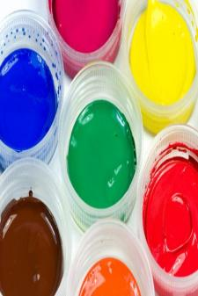
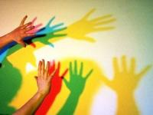
Красный символизирует смелость, отвагу, физическую силу, активность, теплоту, энергию, стимуляцию, мужественность и возбуждение. Негативные коннотации: вызов, агрессия, насилие.
Синий - цвет интеллекта. Он символизирует ум, общение, доверие, спокойствие, долг, рационализм и логику.
Негативные коннотации: холодность, отсутствие эмоций и закрытость.
Желтый - цвет эмоций. Он используется для обозначения оптимизма, уверенности в себе, уважения, эмоциональной силы и творческих способностей. Негативные характеристики желтого: эмоциональная нестабильность, иррациональность, страх, уязвимость и тревога.
Зеленый принято считать цветом гармонии. Он внушает гармонию, равновесие и символизирует любовь к природе и мир, однако вместе с тем обозначает застой и отсутствие развития.
Оранжевый цвет символизирует теплоту, безопасность, чувственность, страсть и изобилие, а также фривольность, легкомыслие и незрелость.

Slide 15
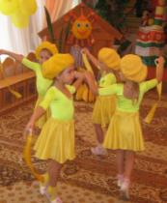
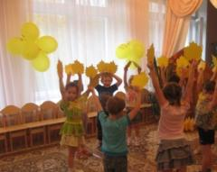
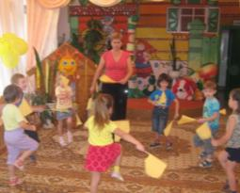
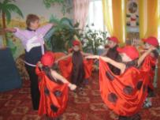
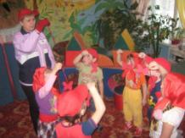
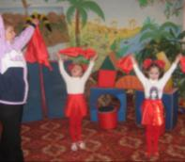
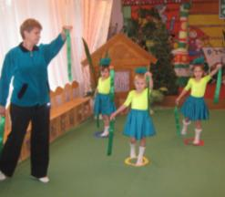
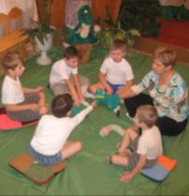
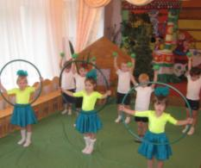
ПОНЕДЕЛЬНИК- КРАСНЫЙ ДЕНЬ
ДЛЯ АКТИВИЗАЦИИ ДЕТЕЙ ПОСЛЕ ВЫХОДНЫХ ДНЕЙ- КРАСНЫЙ. Красный цвет ускорит обменные процессы, происходящие в организме, улучшает деятельность сердечной мышцы и системы кровообращения.
В СРЕДУ-ЖЁЛТЫЙ ДЕНЬ
СЕРЕДИНУ НЕДЕЛИ- НАПОЛНЯЮЩИЙ ЖИЗНЕННОЙ ЭНЕРГИЕЙ
В ПЯТНИЦУ-ЗЕЛЁНЫЙ ДЕНЬ- ПОЗВОЛЯЮЩИЙ ДЕТЯМ РАССЛАБИТСЯ ПОСЛЕ НЕДЕЛИ. Успокоить головную боль и снять усталость.

Slide 16





Световые лампы и фонари создают цветоэффект

